Slide 1
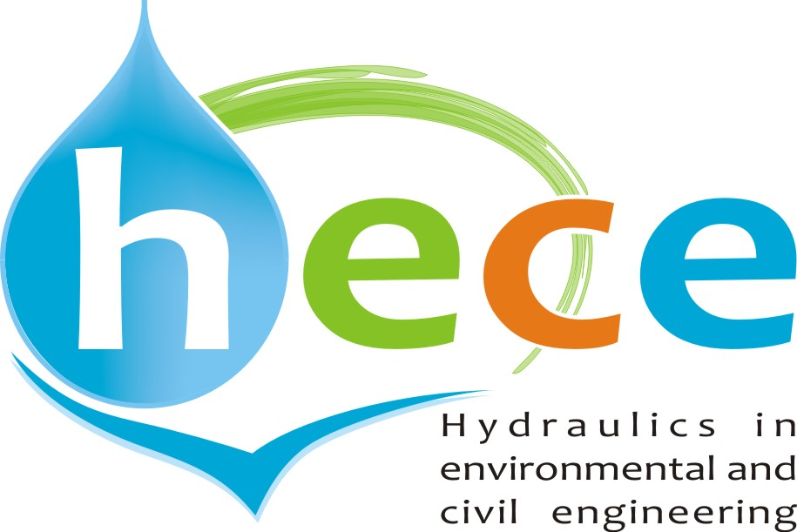
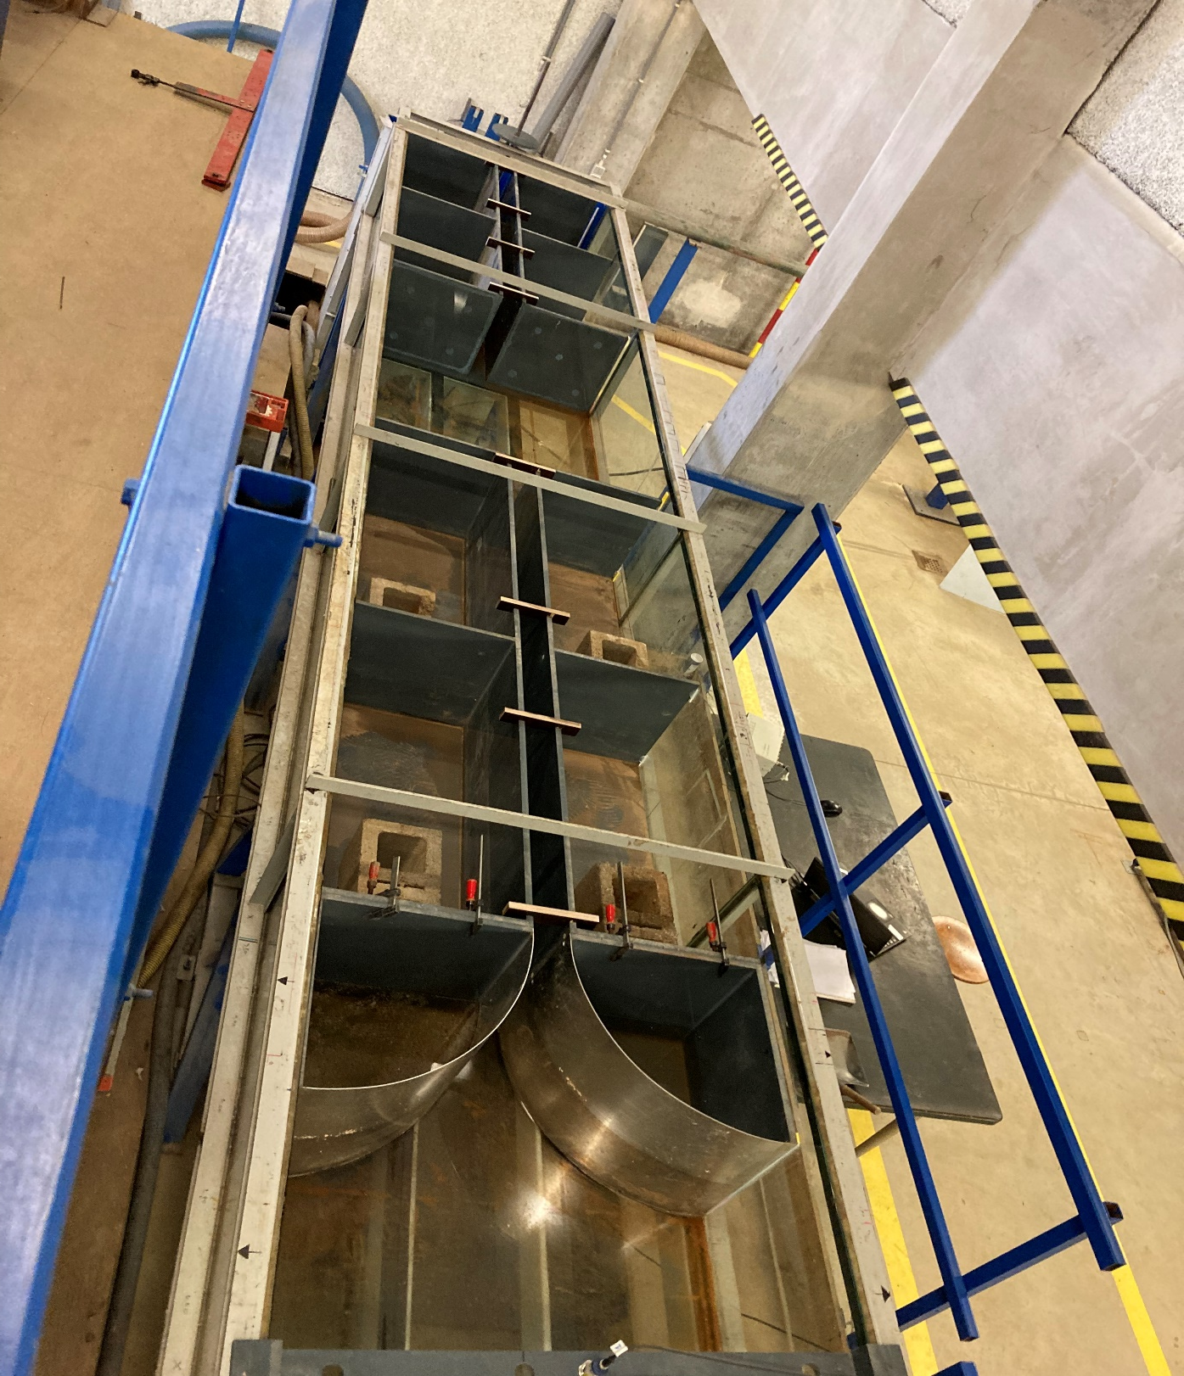
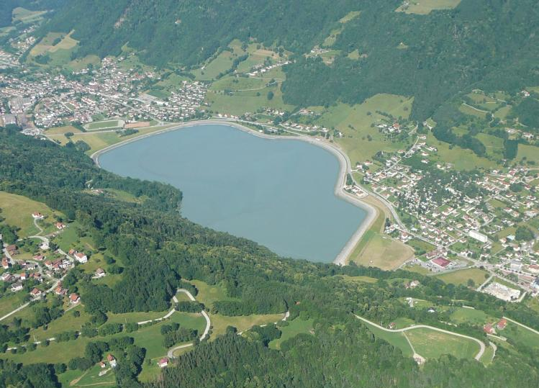
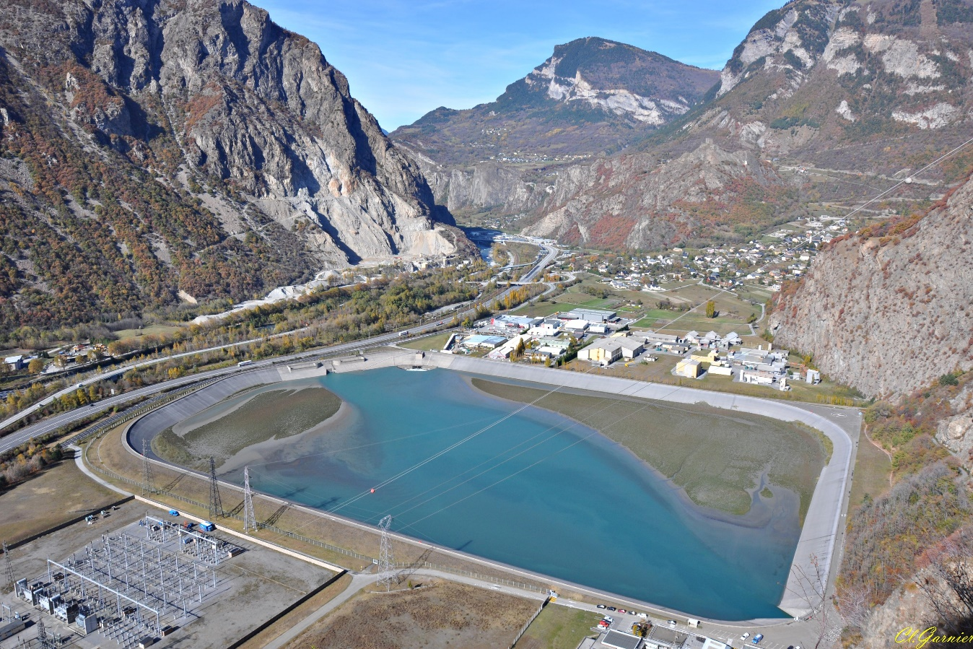
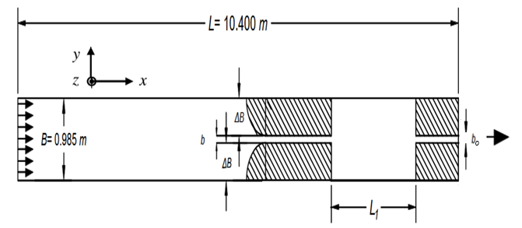
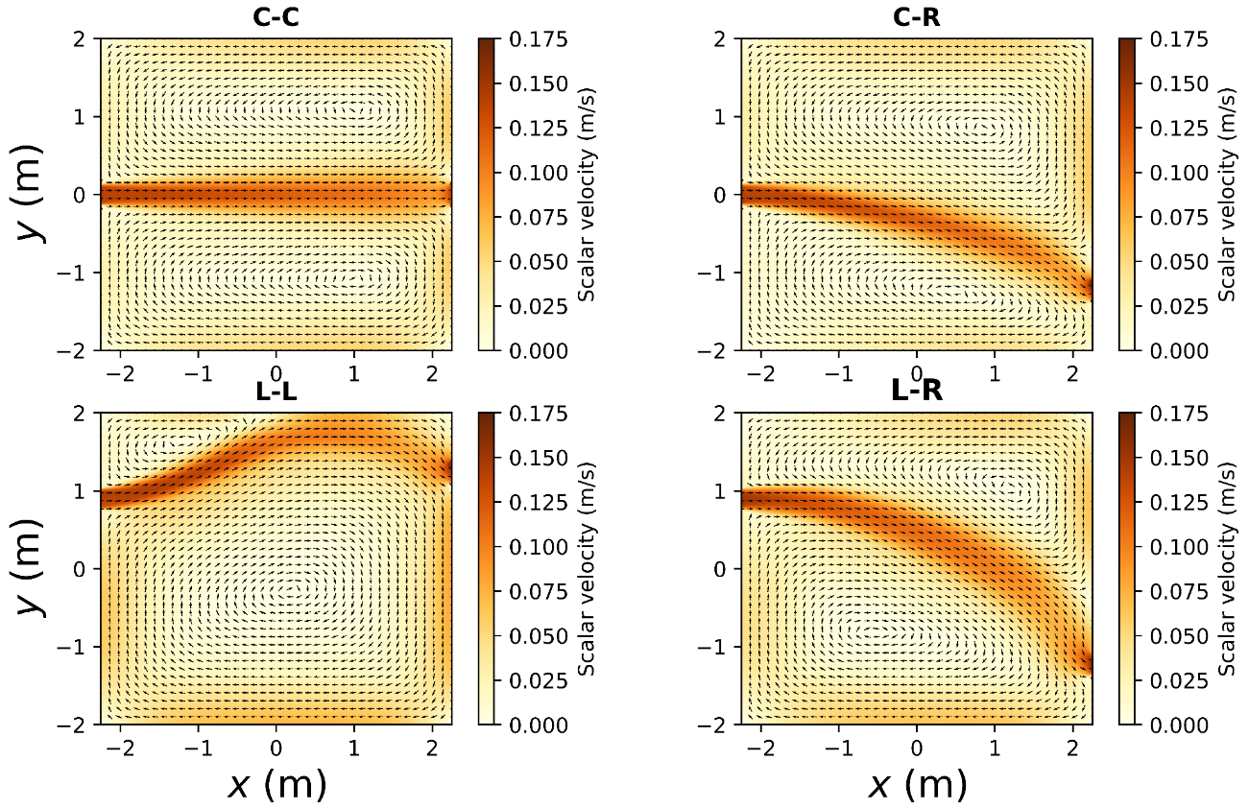
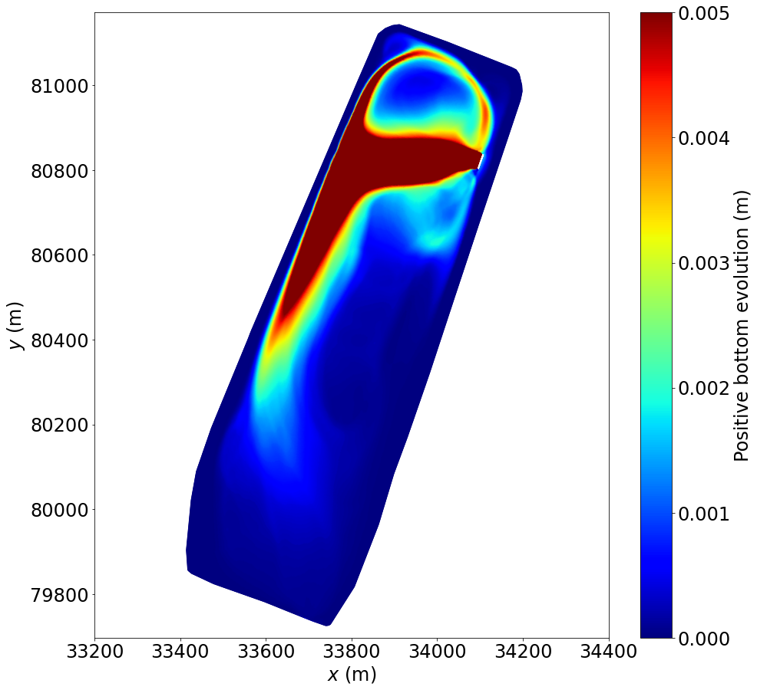
Modélisation expérimentale et numérique des écoulements
et du transport solide dans les retenues peu profondes
Doctorant : EL Mehdi CHAGDALI^{1,2}
Encadrants:, Cédric GOEURY¹, Benjamin DEWALS², Matthieu SECHER³
Directeurs de these: Kamal EL KADI ABDEREZZAK¹, Sébastien ERPICUM^{2,}
¹ EDF R&D LNHE, Chatou, France; ² Université de Liège, BelgiQUE; ³ EDF Hydro-CIH, La Motte-Servolex, France.
CONTEXTE
CONTEXTE
MODÈLE PHYSIQUE
Les retenues peu profondes sont des structures hydrauliques très répandues pour le stockage temporaire d’eau (ex. bassins de compensation utilisées dans les aménagements hydroélectriques).
Les retenues sont confrontées au risque accru de sédimentation, réduisant la capacité de stockage.
Des écoulements particulièrement complexes s’y développent (recirculations, jets rattachés ou oscillants...), contrôlant fortement la sédimentation dans les retenues.
Afin d’éviter des impacts préjudiciables sur la production hydroélectrique, les coûts de maintenance (fréquence accrue de chasses, curage, dragage) et la durabilité des ouvrages d’EDF, il est important de disposer d’outils numériques robustes et validés pour simuler les écoulements et la sédimentation dans les retenues peu profondes.
Géométries :
Bassin rectangulaire avec canaux d’entrées et de sorties à surface libre.
Bassin rectangulaire avec jet sous pression en entrée et canal à surface libre en sortie.
Bassin rectangulaire avec canal d’entrée à surface libre sur les parois latérales.
Bassin rectangulaire avec canal d’entrée à surface libre et deversoir rectangulaire en sortie.
Techniques de mesures :
Mesures des champs des vitesses 2D et 3D (LSPIV –PIV).
Mesures de l’évolution du fond bathymétrique ( écho-sondeur).
Bassin de Flumet
Bassin de Longefan
Bassin de La Coche
Dispositif exp. À Université de Liège
OBJECTIFS
MODÈLES NUMÉRIQUES
L’objectif principal de la thèse est la validation des codes numériques à surface libre de la chaine TELEMAC-MASCARET, développés par le département LNHE, à fin de prédire de manière fiable les écoulements et la sédimentation dans les retenues peu profondes.
Validation des codes TELEMAC2D et TELEMAC3D sur des expériences existantes.
Conception, réalisation et exploitation d’un nouveau modèle expérimental de réservoirs peu profonds inspiré de configurations réelles d’EDF.
Validation du modèle numérique sur les mesures expérimentales.
Application des codes numériques sur des cas réels (parc EDF) et proposition de scénarios de d’aménagement des ouvrages.
Modélisation numérique bidimensional avec TELEMAC2D
Modélisation numérique tridimensional avec TELEMAC3D
Modélisation hydro-sédimentaire avec TELEMAC2D
Ecoulements dans bassins peu profonds (cas de laboratoire)
Ecoulements dans un bassin peu profond (cas de laboratoire)
Evolution morphodynamique dans un basin reel d’EDF )

